Slide 1



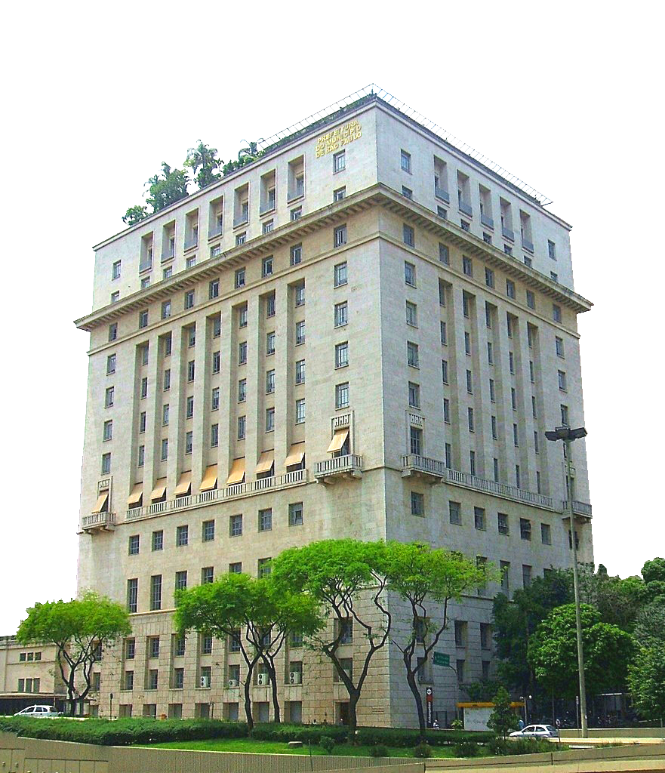

Seminário:
Modernização na Gestão
de Cargos em Comissão

Slide 2

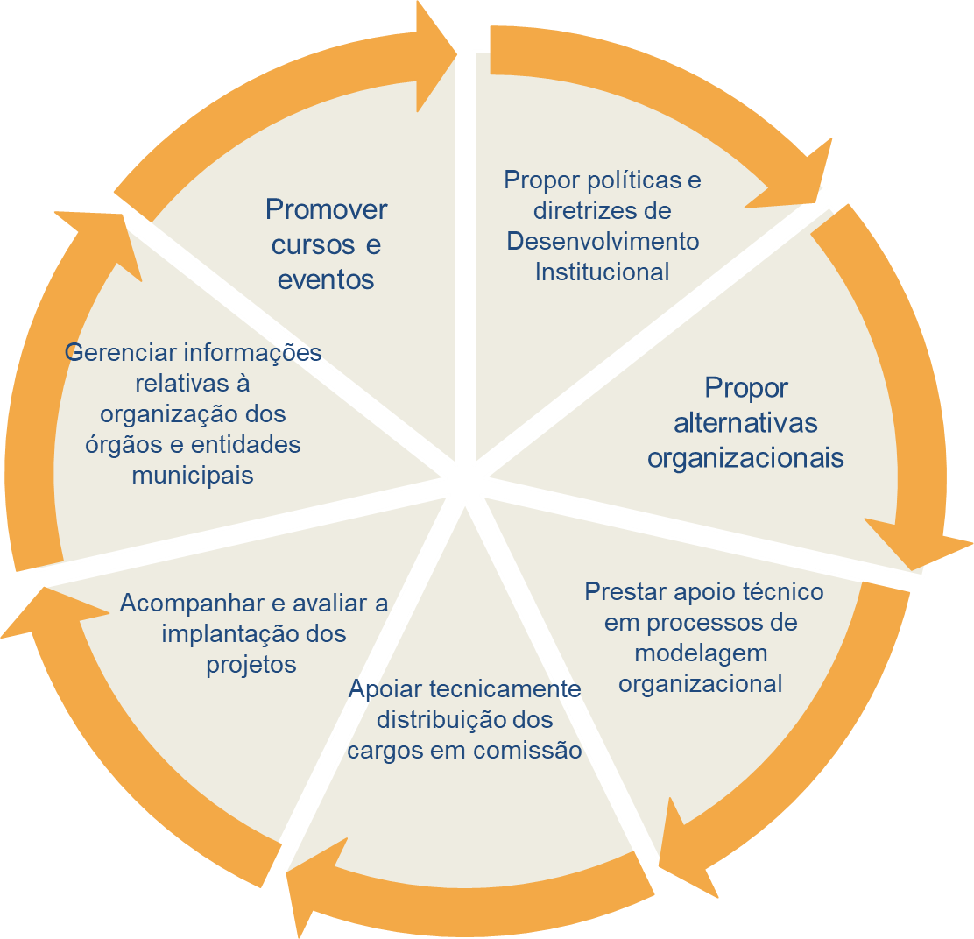

COORDENADORIA DE GESTÃO DE DESENVOLVIMENTO INSTITUCIONAL - COGEDI
MISSÃO
ATRIBUIÇÕES
Promover e apoiar o desenvolvimento institucional dos órgãos e entidades da Prefeitura do Município de São Paulo, com foco na melhoria da prestação de serviços públicos aos cidadãos e de forma a atender aos novos cenários e desafios da gestão pública com qualidade, eficiência e transparência.

Slide 3
Modelo conceitual e a nova abordagem de cargos em comissão e funções de confiança: Desafios e Superações.

Slide 4

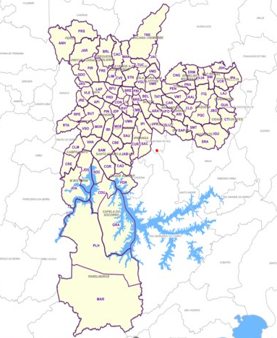
SÃO PAULO
CADÚnico
1.873.239 Famílias
4.181.103 Pessoas
População 11.451.245 pessoas
Área territorial 1.521,202 km²
Organização:
24 Secretarias Municipais
32 Subprefeituras
96 Distritos
Aproximadamente 9.500 Equipamentos Públicos
(gestão direta e indireta)
129 mil servidores ativos
BOLSA FAMÍLIA
741.037 Famílias
1.879.374 Pessoas
Dados IBGE – CENSO 2022
SUS
POPULAÇÃO EXCLUSIVA
5.959.469
ESTUDANTES MATRICULADOS
1.026.969
FONTES
https://educacao.sme.prefeitura.sp.gov.br/noticias/dia-do-estudante-veja-sete-curiosidades-da-rede-municipal-de-sao-paulo/
https://paineis.cidadania.gov.br/public/extensions/observatorio-do-cadastro-unico/index.html
https://tabnet.saude.sp.gov.br/tacgi.exe?tabnet/ind47b_matriz.def

Slide 5

ESTRUTURA DA PREFEITURA DE SÃO PAULO

Slide 6


LINHA DO TEMPO
Fortalecimento das áreas de gestão de pessoas. Início do processo de desconcentração e descentralização dos atos e atividades de pessoal
Início do processo de reestruturação de todos os órgãos da Administração Direta com
adequação em até 4 níveis hierárquicos
1990
2017
1988
1994
2018
Promulgação da Constituição Federal
Última reorganização dos cargos em comissão
Entendimento fixado no Tema de Repercussão Geral n. 1.010 do STF sobre o art. 37, incisos I, II e V, da CF/88 - requisitos constitucionais exigíveis para a criação de cargos em comissão

Slide 7









DESAFIOS DO MODELO ANTERIOR DE CARGOS
Pouca flexibilidade
Dificuldade de remanejo e reorganização
Estrutura verticalizada
Herança de métodos defasados de gestão
Requisitos de ocupação inadequados
Individualizados, definidos em Lei e antiquados
Complexidade decálculo de remuneração
Muitas referências, adicionais, verbas, etc.
Falta de isonomia na remuneração
Servidor recebe de acordo com a carreira
Defasagem salarial de inflação 200%
Sem reajuste desde 2001
Crescimento restrito
Baixa amplitude de valores entre funções
Alta responsabilidade, baixo valor
Remuneração incompatível com desafios
Média: R$ 2.800
Concorrência de outros municípios
PMSP pagava menos que Municípios vizinhos

Slide 8
ESTRUTURA VERTICALIZADA
Pouca flexibilidade
Dificuldade de remanejo e reorganização
7 níveis hierárquicos
11 setores de pessoal
12 setores de expediente
3 Divisões Administrativas

Slide 9
REQUISITOS RÍGIDOS E INDIVIDUALIZADOS
Livre provimento em comissão entre titulares de cargos de Analista de Saúde, na disciplina de Medicina Veterinária com Curso de Chefia e de Planejamento - Setor Saúde
Denominações de cargos:
160 de direção ou chefia e
66 de assessoria
Livre provimento em comissão, dentre servidores municipais portadores de diploma de Médico, com Curso de Saúde Pública e/ou Administração Hospitalar e experiência mínima de 5 anos na área da Saúde.
Livre provimento em comissão pelo Secretário entre estudantes que cursem escola de Educação Física.
Livre provimento em comissão dentre portadores de certificado de Curso de Telecomunicações ou prova de experiência mínima de 5 anos na área.

Slide 10
COMPLEXIDADE DE CÁLCULO E FALTA DE ISONOMIA
Servidores Comissionados
Servidores de Carreira
Ocupação de cargo em comissão limitada pelo nível da carreira do ocupante
Baixa amplitude de valores entre funções
Falta de motivação e interesse em assumir cargos de maior responsabilidade
Dificuldade na atração e retenção de talentos

Slide 11
DEFASAGEM SALARIAL DE INFLAÇÃO 200%
Corrosão salarial perante a inflação durante os últimos anos.

Slide 12

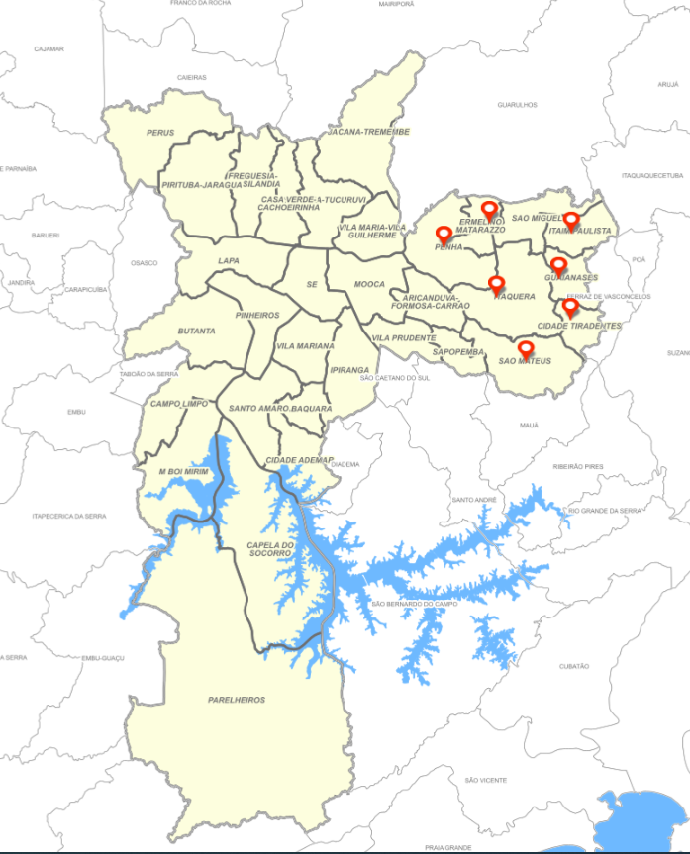



ALTA RESPONSABILIDADE, BAIXO VALOR
Remuneração incompatível com desafios
COORDENADORIA REGIONAL DE SAÚDE LESTE
Abrange 7 Subprefeituras: Cidade Tiradentes, Ermelino Matarazzo, Guaianases, Itaim Paulista, Itaquera, São Mateus, São Miguel.
238 equipamentos
de saúde próprios
Coordenador V
DAS-15
7 Supervisões
de Saúde
Remuneração
R$ 5.514,93 (comissionado)
R$ 1.145,89 (servidor)
6 Divisões +
1 Escola de Saúde
2.461
servidores
3º Nível Hierárquico
146 cargos em comissão
https://www.prefeitura.sp.gov.br/cidade/secretarias/saude/epidemiologia_e_informacao/informacoes_assistenciais/index.php?p=30566

Slide 13
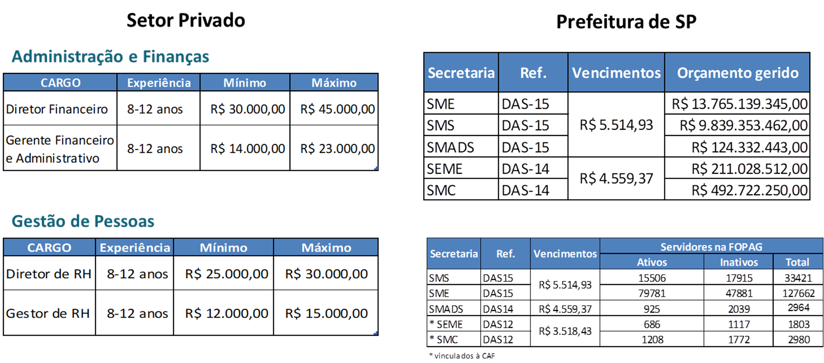
CONCORRÊNCIA
Distanciamento remuneratório entre a Prefeitura de São Paulo com outras esferas de governo e iniciativa privada
Fontes: Cubos/SIGPEC – FOPAG nov/20; orçamento 2020, disponível em http://orcamento.sf.prefeitura.sp.gov.br/orcamento/execucao.php
Pesquisa realizada no Brasil pela consultoria de recrutamento Robert Walters, disponível em https://engage.robertwalters.com/salary-guide-2021/landing-28KX-23489.html

Slide 14
O modelo de Cargos em Comissão e
Funções de Confiança

Slide 15

CARACTERÍSTICAS
Regime de subsídio
Percentuais mínimos de ocupação de cargos em comissão por servidores
Critérios de ocupação simplificados
Funções de confiança de direção, chefia e assessoramento
Estabelecimento de referência unitária (CDA-1 e FDA-1) como base para modulação e cálculo das remunerações de cargos e funções

Slide 16

FLEXIBILIDADE
CDA-unitário
Valor de remuneração mensal correspondente ao cargo de provimento em comissão de símbolo CDA-1. É o valor de referência para a análise e para a aprovação de estruturas organizacionais e de acompanhamento do gasto com remuneração de cargos de provimento em comissão.
Cada Secretaria possui uma quantidade de CDA-unitários que somados não ultrapassam ao total geral da Prefeitura criado por Lei.
Esta lógica permite o que chamamos de Modulação.

Slide 17
FLEXIBILIDADE
MODULAÇÃO
Alteração do quantitativo e a distribuição dos CDA por Decreto
Regra de ouro: sem aumento de despesa
CDA-1
CDA-1
= 5 CDA-unitário
CDA-1
CDA-1
CDA-1
= 5 CDA-unitário
CDA-5

Slide 18
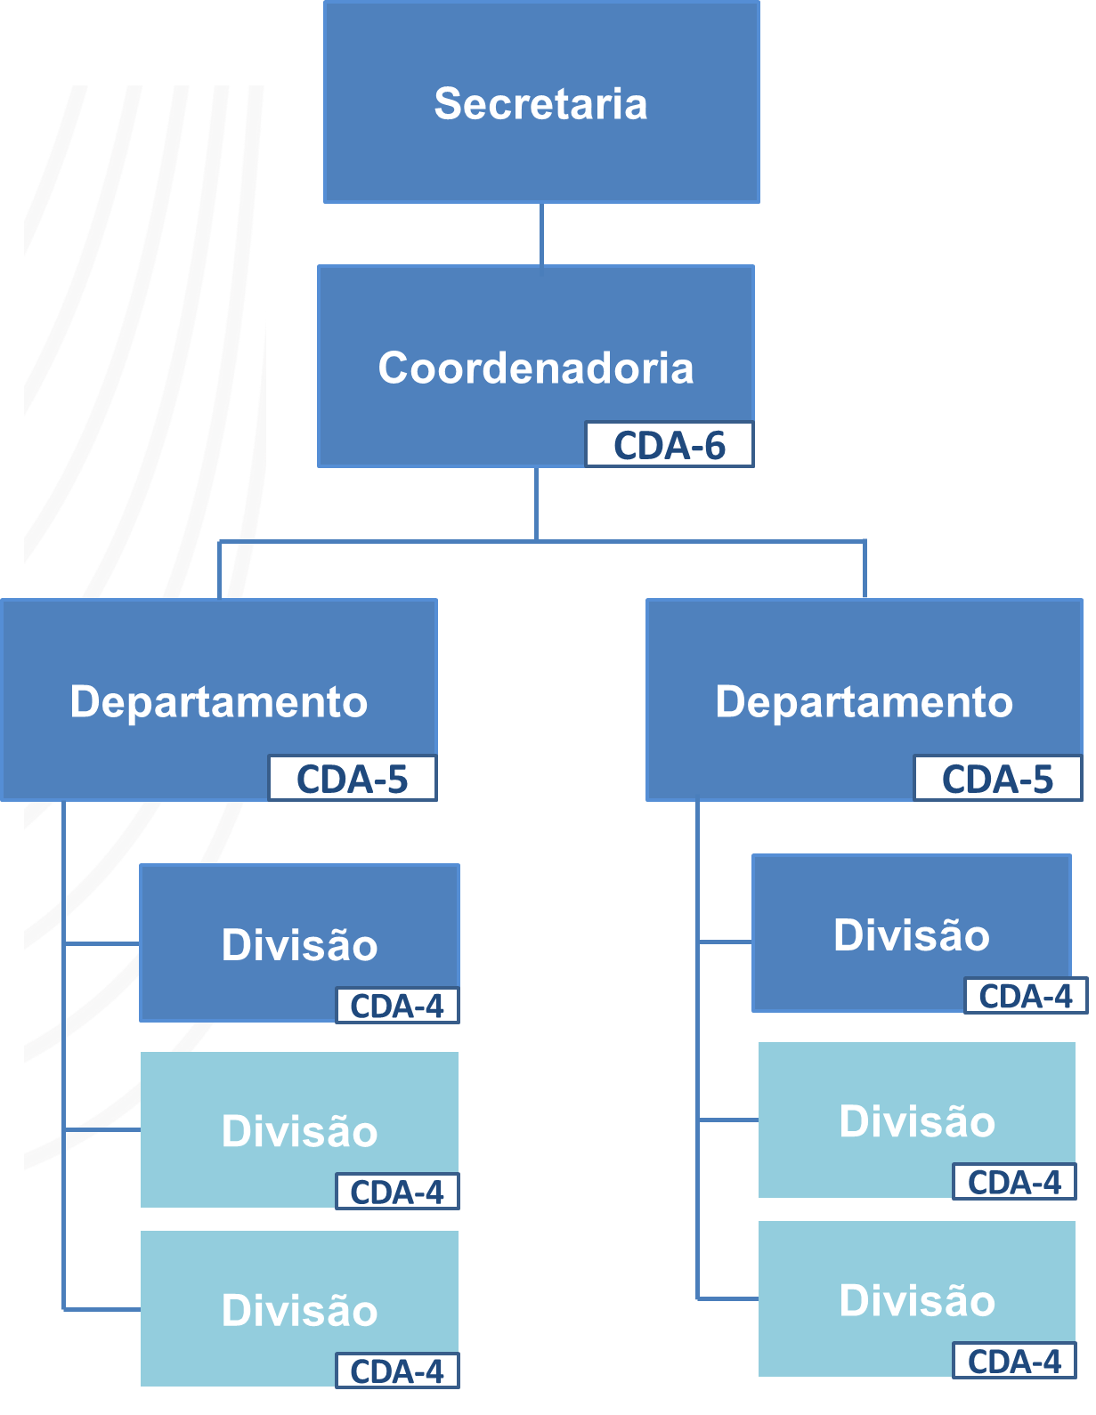
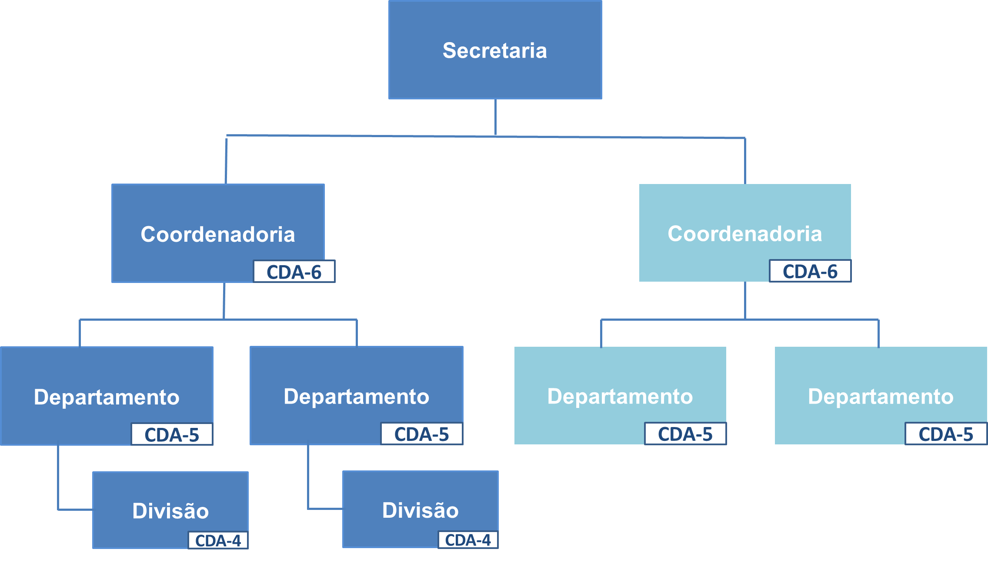
FLEXIBILIDADE
ESTRUTURA EXISTENTE
ESTRUTURA NECESSÁRIA
Total de
40 CDA-Unitários
Total de
40 CDA-Unitários
Coordenação
Coordenação
Alteração dos quantitativos :
- 4 CDA-4
+ 1 CDA-6 e 2 CDA-5
Alteração da distribuição:
Cargos modulados ficam distribuídos nas unidades criadas

Slide 19
FLEXIBILIDADE
Avanço nas reestruturações organizacionais com a facilidade de modulação de cargos
Complementação dos critérios de ocupação por Decreto, adequando ao perfil profissional necessário.
Cargos de diretor de programa, gerente de projetos e chefes de equipe, para as novas forma de organização do trabalho

Slide 20

SIMPLIFICAÇÃO
Padronização e redução de denominações de cargos em comissão na PMSP – maior clareza e transparência.
Relação com a unidade a que estão vinculados, o nível hierárquico e a natureza do cargo (chefia ou assessoria).
Novas denominações para casos específicos podem ser definidas por decreto
SÍMBOLO | DIREÇÃO/CHEFIA | ASSESSORIA
CDA-6 | Coordenador II | Assessor VI
 | Chefe de Assessoria II
 | Chefe de Assessoria Jurídica II
CDA-5 | Coordenador I | Assessor V
 | Diretor II
 | Diretor de Projetos
 | Diretor de Programa
 | Chefe de Assessoria I
 | Chefe de Assessoria Jurídica I
CDA-4 | Diretor I | Assessor IV
 | Gerente de Projetos
 | Chefe de Núcleo II
 | Gestor de Equipamento Público II
 | Supervisor
CDA-3 | Chefe de Equipe II | Assessor III
 | Chefe de Núcleo I
 | Gestor de Equipamento Público I
CDA-2 | Chefe de Equipe I | Assessor II
CDA-1 |  | Assessor I

Slide 21
VALORIZAÇÃO E SIMPLIFICAÇÃO
SÍMBOLO | % RESTRITO A SERVIDORES
CDA-6 | 20%
CDA-5 | 30%
CDA-4 | 40%
CDA-3 | 45%
CDA-2 | 50%
CDA-1 | 50%
Percentuais mínimos de ocupação de cargos em comissão por servidores

Slide 22
VALORIZAÇÃO E SIMPLIFICAÇÃO
CDA-6
Comissionado
Servidor
Valores de remuneração mais compatíveis com o nível de responsabilidade assumida para o cargo
Maior competitividade com o mercado (privado e público)
Redução de 16 para 6 referências de pagamento
R$ 10.800,00
R$ 3.240,00
CDA-5
R$ 9.000,00
R$ 2.700,00
CDA-4
R$ 7.200,00
R$ 2.160,00
CDA-3
R$ 5.400,00
R$ 1.620,00
CDA-2
R$ 3.600,00
R$ 1.080,00
CDA-1
R$ 1.800,00
R$ 540,00

Slide 23
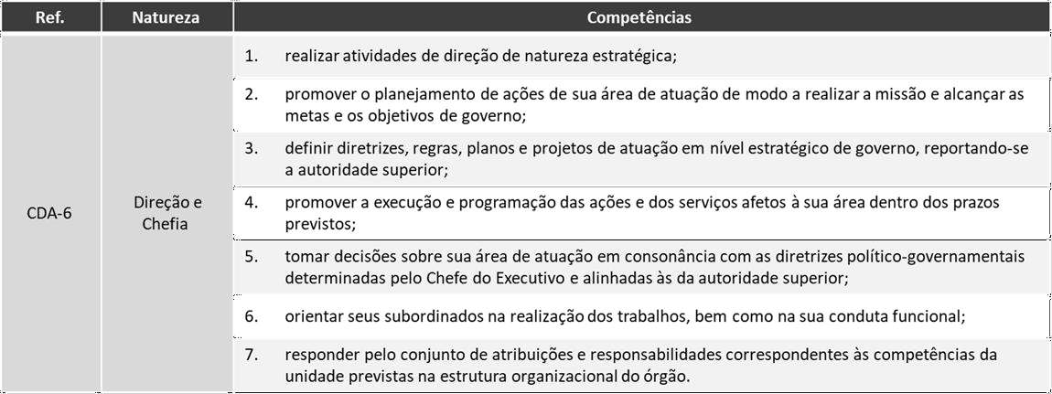
FLEXIBILIDADE
Competências estabelecidas na própria Lei de criação.
Organizadas pela Natureza do cargo, determinam as obrigações e restrições de atividades de Direção, Chefia ou Assessoramento a que o ocupante deve se ater no exercício do cargo em comissão e expressam a relação de confiança entre a autoridade nomeante e o nomeado.
Sendo necessário, seu detalhamento poderá ser por decreto.
Atendimento às demandas dos órgãos de controle quanto aos requisitos constitucionais exigíveis para a criação de cargos em comissão –
Tese de Repercussão Geral nº 1010

Slide 24

QUADRO ESPECÍFICO DE CARGOS DE PROVIMENTO EM COMISSÃO
Estabelecido em 2005 como ferramenta de gerenciamento de cargos em comissão, o Quadro Específico se mantém estratégico frente às inovações trazidas pelo modelo.
Objetivos
Reserva técnica para novas demandas
Controle de despesas
Dinâmica
Inclusão ou exclusão de cargos mediante decreto
Vedada a nomeação

Slide 25


PROCESSO DE ELABORAÇÃO
EQUIPE TÉCNICA MISTA
Comissionados e Efetivos
DIAGNÓSTICO
Estudo da estrutura organizacional e cargos em comissão e funções de confiança
NOVAS TENDÊNCIAS
Estudo das novas tendências de assessoramento e funções de liderança
BENCHMARKING
Estudo de outros entes federativos e modelos de estrutura de liderança
PARCERIAS FEDERATIVAS
Intercâmbio de experiências com Governo Federal

Slide 26
Elaboração da proposta

Slide 27

DIAGNÓSTICO E PROPOSTA DE SOLUÇÃO
Proposta inicial de solução: benchmarking identifica referências especialmente nos modelos dos Governos Federal e de Minas Gerais. Diretrização da proposta.
Formulação: detalhamento da proposta, forma de transição e funcionamento previsto. Projeto de Lei (PL) aprovado em novembro
2019
2021
2016
2020
2022
Início do processo de diagnóstico: percepção do problema e mapeamento da distribuição dos cargos em comissão nas estruturas e suas distorções
Identificação de janela de oportunidade: início de novo mandato dá oportunidade à equipe para apresentar proposta de projeto.
Implementação: realização dos trâmites de implementação conforme idealizado

Slide 28



2016 A 2019: DIRETRIZAÇÃO DA PROPOSTA
Identificação do problema (2016)
Mapeamento de situação atual – total de níveis hierárquicos em cada órgão, cargos encarregados de chefia em cada nível, tipo de provimento (livre, restrito a servidor ou a carreira), cargos no QE.
Identificação dos problemas de desalinhamento entre estruturas organizacionais e de cargos.
Mapeamento de soluções e diretrização (2019)
Nova situação: quantidade de níveis hierárquicos reduzida na Administração em relação ao cenário de 2016
Pesquisa de referências em outros entes: Governo Federal, Estado de São Paulo e Minas Gerais
Estudo das novas tendências de assessoramento e funções de liderança
Estabelecimento de diretrizes:
Valorizar a remuneração dos cargos em comissão
  Viabilizar a modulação dos cargos por decreto e estabelecer percentuais mínimos de ocupação dos cargos por servidores
  Apresentar proposta para as funções de confiança

Slide 29

2020 A 2021: JANELA DE OPORTUNIDADE E FORMULAÇÃO
Janela de oportunidade (2020)
Apresentação da proposta ao novo Gabinete, que dá oportunidade de aprofundamento da formulação
Formação de equipe mista (comissionados e efetivos) para formulação e planejamento da transição
Formulação (2021)
Intercâmbio de experiências com Governo Federal em reunião
Perguntas norteadoras:
VALORES: qual o valor do CDA-unitário? Seria possível uma escala em progressão aritmética? Qual impacto orçamentário é aceitável e como contê-lo?
DISTRIBUIÇÃO DOS CARGOS: como definir um total de CDA-unitário por Secretaria? Qual percentual reservar a servidores?
TRANSIÇÃO: como promover a transição de um modelo de cargos para o outro, considerando a alteração de remuneração? Quais atores serão envolvidos?

Slide 30
FORMULAÇÃO: DISTRIBUIÇÃO DOS CARGOS
    Foram classificados os cargos em comissão ou funções de confiança de “chefia” em cada unidade administrativa, de acordo com seu nível hierárquico.
    A partir do símbolo estabelecido para a chefia, foram destinados os demais cargos e funções de “assessoria”.
    Com uma proposta de conversão dos cargos de chefia e assessoria de acordo com a posição hierárquica, chegou-se ao total de CDA-unitário da Administração.
1º Nível
GABINETE
2º Nível
CDA-6
2º Nível
CDA-6
2º Nível
CDA-6
3º Nível
CDA-5
3º Nível
CDA-5
4º Nível
CDA-4
4º Nível
CDA-4

Slide 31
FORMULAÇÃO: VALORES DE CDA-UNITÁRIO
    DIRETRIZ: propostas com valorização dos postos de comando com base no nível hierárquico
    Construção partindo do valor do CDA-1 como 1 CDA-unitário, e as demais referências (CDA-2, CDA-3, etc.) em progressão aritmética (2 CDAs-unitários, 3 CDAs-unitários...), visando facilitar o uso da modulação.
    Proposta de cenários a partir das diretrizes acima.
Maior remuneração de cargo de chefia
R$ 5.514,93
CDA-6
? > R$ 5.514,93
Proposta 1
CDA-1 = R$ X
Impacto = A
Proposta 2
CDA-1 = R$ Y
Impacto = B
Proposta 3
CDA-1 = R$ Z
Impacto = C

Slide 32
FORMULAÇÃO: OCUPAÇÃO POR SERVIDORES
SÍMBOLO DO CARGO | OCUPAÇÃO PMSP
CDA-1 | 50%
CDA-2 | 50%
CDA-3 | 45%
CDA-4 | 40%
CDA-5 | 30%
CDA-6 | 20%
Como foram estabelecidos os percentuais de ocupação dos cargos em comissão por servidores?
    Seleção dos cargos de provimento restrito “dentre servidores” e “dentre integrantes de carreira” para base dos percentuais de ocupação de cargos por servidores.
Como foram estabelecidas as competências dos cargos em comissão?
Base no Art. 37, V, da CF88, na RG 1.010 do STF, e ênfase nos níveis de atuação de acordo com as estruturas
Competências
CDA-4
Chefia
realizar atividades de direção de natureza tática de média complexidade;
garantir a integração e articulação de sua área de atuação ao planejamento das políticas públicas e de governo;
...​
Assessoria​
prestar assessoria de natureza tática de alta complexidade a seu superior; ​
pesquisar, analisar, planejar e propor a implantação de diretrizes, regras, planos e projetos de atuação em nível estratégico de governo;​
...​

Slide 33

FORMULAÇÃO: COMO PROMOVER A TRANSIÇÃO?
Coordenadoria de Gestão de Desenvolvimento Institucional
Órgãos e Entidades da Administração Pública Municipal (Gabinetes e URHs)
Coordenadoria de Gestão de Pessoas
Áreas envolvidas em publicações nomeações
2022: Implementação

Slide 34
Implementação

Slide 35

DECRETO REGULAMENTADOR
ATORES ENVOLVIDOS NA FORMULAÇÃO E DELIBERAÇÃO DO ATO REGULAMENTADOR DAS LEIS
Gabinete de
SEGES
Gestão de Pessoas SEGES
Jurídico de
SEGES
Gabinete do Prefeito
PRINCIPAIS QUESTÕES PARA A FORMULAÇÃO DO DECRETO
Pontos a serem regulamentados
Nível de detalhamento é necessário

Slide 36
DECRETO REGULAMENTADOR
Natureza dos Cargos em Comissão e Funções de Confiança
Período de transição compreendido a partir da extinção dos antigos cargos em comissão e funções de confiança até a implementação do novo Quadro de forma escalonada entre as Secretarias com início a partir de 03/05 até 31/12/2021
  Direção e chefia, compreende os níveis CDA-2 a CDA-6
  Assessoramento, compreende os níveis CDA-1 a CDA-6
  Direção, chefia e assessoramento FDA-1 a FDA-12
Padronização das denominações dos cargos em comissão
Possibilidade do detalhamento dos critério de ocupação para além dos previstos na Lei nº 17.708/2021
  Chefe titular e não titular de unidade
  Assessoramento
Critérios para acomodação dos cargos e funções nas estruturas organizacionais das 24
Secretarias e 32 Subprefeituras
Monitoramento dos percentuais mínimos de ocupação de cargos em comissão por servidores
  Competência de SEGES e dos demais órgãos frente ao cumprimento do percentual mínimo

Slide 37

ADAPTAÇÃO DE FLUXOS E PROCEDIMENTOS PARA VIABILIZAÇÃO DAS ETAPAS LEGAIS DE CADA FASE
COGEDI/
SEGES
DESAFIO: ADEQUAÇÃO DO SISTEMA
Parametrização do sistema informatizado de gestão de pessoas (SIGPEC)
Modulação de cargos e funções
Relatórios dos percentuais de ocupação de cargos por servidores
Gestão de Pessoas SEGES

Slide 38
ADAPTAÇÃO DE FLUXOS E PROCEDIMENTOS PARA VIABILIZAÇÃO DAS ETAPAS LEGAIS DE CADA FASE
COGEDI/
SEGES
DESAFIO: CRONOGRAMA
Gabinete
SEGES
Organização dos órgãos para implementação em 4 lotes (junho a Setembro)
Acordo de fluxo de informações dos cargos tratados em cada decreto setorial conforme cronograma estabelecido e folha de pagamento
Gestão de Pessoas SEGES

Slide 39
ADAPTAÇÃO DE FLUXOS E PROCEDIMENTOS PARA VIABILIZAÇÃO DAS ETAPAS LEGAIS DE CADA FASE
COGEDI/
SEGES
DESAFIO: FLUXOS E PROCEDIMENTOS TRANSITÓRIOS
Assessoria Jurídica
SEGES
Novo formato de publicação dos atos de exonerações e nomeações concomitantes as publicações dos decretos setoriais
Avaliação das nomeações pelo Conselho Municipal de Administração - COMAP
AJ Decretos/SGM
Gestão de Pessoas SEGES
Casa Civil/
COMAP

Slide 40
ADAPTAÇÃO DE FLUXOS E PROCEDIMENTOS PARA VIABILIZAÇÃO DAS ETAPAS LEGAIS DE CADA FASE
Gabinetes e Unidades de Gestão de Pessoas dos Órgãos
COGEDI/
SEGES
DESAFIO: ACOMODAÇÃO DOS CARGOS NAS ESTRUTURAS DAS SECRETARIAS
Reuniões de alinhamento e apresentação das diretrizes do novo modelo de cargos e funções
Fornecimento de modelo de minuta de decreto setorial e anexos de cargos e funções
Padronização dos pareceres técnicos

Slide 41
ADAPTAÇÃO DE FLUXOS E PROCEDIMENTOS PARA VIABILIZAÇÃO DAS ETAPAS LEGAIS DE CADA FASE
Unidades de Gestão de Pessoas dos Órgãos
Gestão de Pessoas
SEGES
DESAFIO: OCUPAÇÃO DOS CARGOS
Pactuação do novo fluxo com as unidades de gestão de pessoas para os procedimentos de ingresso e cadastro

Slide 42

RESULTADOS
Implementação em 4 lotes – Junho a Setembro
8.582 Cargos
23.359 CDA-unitários
32 Decretos Setoriais publicados
sem que houvesse interrupção ou paralisação da máquina administrativa

Slide 43

RESULTADOS
 | REMUNERAÇÃO | CRITÉRIOS DE OCUPAÇÃO | OTIMIZAÇÃO DOS CARGOS | REFERÊNCIAS DE PAGAMENTO
MODELO ANTERIOR | Defasada e incompatível | Individuais e definidos por Lei | Somente por Lei | 16
MODELO NOVO | Adequada | Por nível e definidos por Decreto | Por decreto desde que sem impacto | 6
Atração, retenção de talentos e valorização: Remuneração dos cargos compatível e equilibrada em comparação a outros governos
Flexibilidade para tomadores de decisão:
Alteração de quantitavo de cargos por decreto
critérios de ocupação básicos e simplificados
Simplificação e
transparência para Prefeitura:
Redução de 16 níveis para 6 níveis de referências
Padronização das denominações dos cargos

Slide 44
Lei nº 17.819/2022
Cria a Vila Reencontro como Política Pública: conjunto de moradias sociais para acolhimento transitório direcionadas à população em situação de rua.
Demanda urgente de criação de unidade administrativa para formular, implantar e avaliar políticas de desenvolvimento social na SMADS
Criação do Núcleo de Desenvolvimento Social com o respectivo cargo de comando
RESULTADOS
Flexibilidade na remodelagem das estruturas de forma ágil para atendimento às políticas públicas
Secretaria de Municipal de Assistência e Desenvolvimento Social - SMADS
Gabinete
CDA-2
CDA-2
CDA-4
Chefe de Núcleo II
Coordenadoria de Gestão do SUAS
Coordenadoria de Administração e Finanças
Coordenadoria Jurídica
Núcleo de Desenvolvimento Social

Slide 45
RESULTADOS
Equipe
Gerente de Projetos
CDA-4
NOVOS ARRANJOS ORGANIZACIONAS
Organização do trabalho em equipes
Cargos de liderança
Flexibilidade ao atendimento das demandas
Redução de níveis hierárquicos
Coordenadoria de Gestão de Desenvolvimento Institucional - COGEDI
Equipe
Gerente de Projetos
CDA-4
Equipe
Gerente de Projetos
CDA-4
Notes:
Competência do CDA-4 de natureza Direção e Chefia “Realizar atividades de direção de natureza tática de média complexidade”

Slide 46


RESULTADOS
Aumento de eficiência organizacional e modernização da estrutura de cargos em comissão com legislação moderna que valoriza o servidor, inova, simplifica, melhora a gestão e a prestação de serviços aos cidadãos.
Eficiência:
  Autonomia para modular cargos e funções
  Simplificação dos processos com a diminuição das referências de pagamento
  Alinhamento da remuneração dos cargos em comissão as demais categorias com o regime de subsídio
  Otimização na ocupação dos cargos em comissão
  Estabelecimento das competências para os cargos de Direção e Assessoramento
Valores e cultura organizacional:
  Valorização do funcionalismo
  Enfrentamento à rotatividade e baixa retenção de talentos
Referência para entes externos – Compartilhamento de conhecimento técnico e experiência

Slide 47
Tipificação de
unidades
organizacionais

Slide 48

TIPIFICAÇÃO DAS UNIDADES: O QUE É?
A tipificação das unidades nada mais é do que uma definição dos tipos organizacionais existentes nas estruturas dos órgãos municipais.
A tipificação não tem por objetivo propor novas unidades ou alterar substantivamente as unidades existentes, mas antes explicitá-las, evidenciando assim elementos de diferenciação entre elas e reforçando a vinculação de suas características às competências dos cargos de comando correspondentes.
Coordenadoria
Coordenação
Departamento
Divisão
Supervisão
Núcleo
Unidade
Equipamentos públicos
Unidades organizacionais da Administração Municipal

Slide 49

CONTEXTUALIZAÇÃO
A necessidade de tipificar as unidades organizacionais está diretamente associada a dois esforços conduzidos pela PMSP nos últimos anos:
DAS 16
CG
CDA-6
Secretaria
DAS 15
CA
CDA-5
DAS 14
DAI08
Coordenadoria
CDA-4
DAS 13
DAI 07
Coordenação
Departamento
DAS 12
DAI 06
CDA-3
Divisão
Supervisão
DAS 11
DAI 05
CDA-2
DAS
10
DAI
04
Núcleo
Seção
Setor
DAS 09
DAI02
CDA-1
A redução dos níveis hierárquicos dos órgãos municipais empreendido com as reestruturações realizadas a partir de 2017.
A redução de referências promovidas pela reorganização dos cargos em comissão promulgada em 2021 e implementada em 2022.

Slide 50

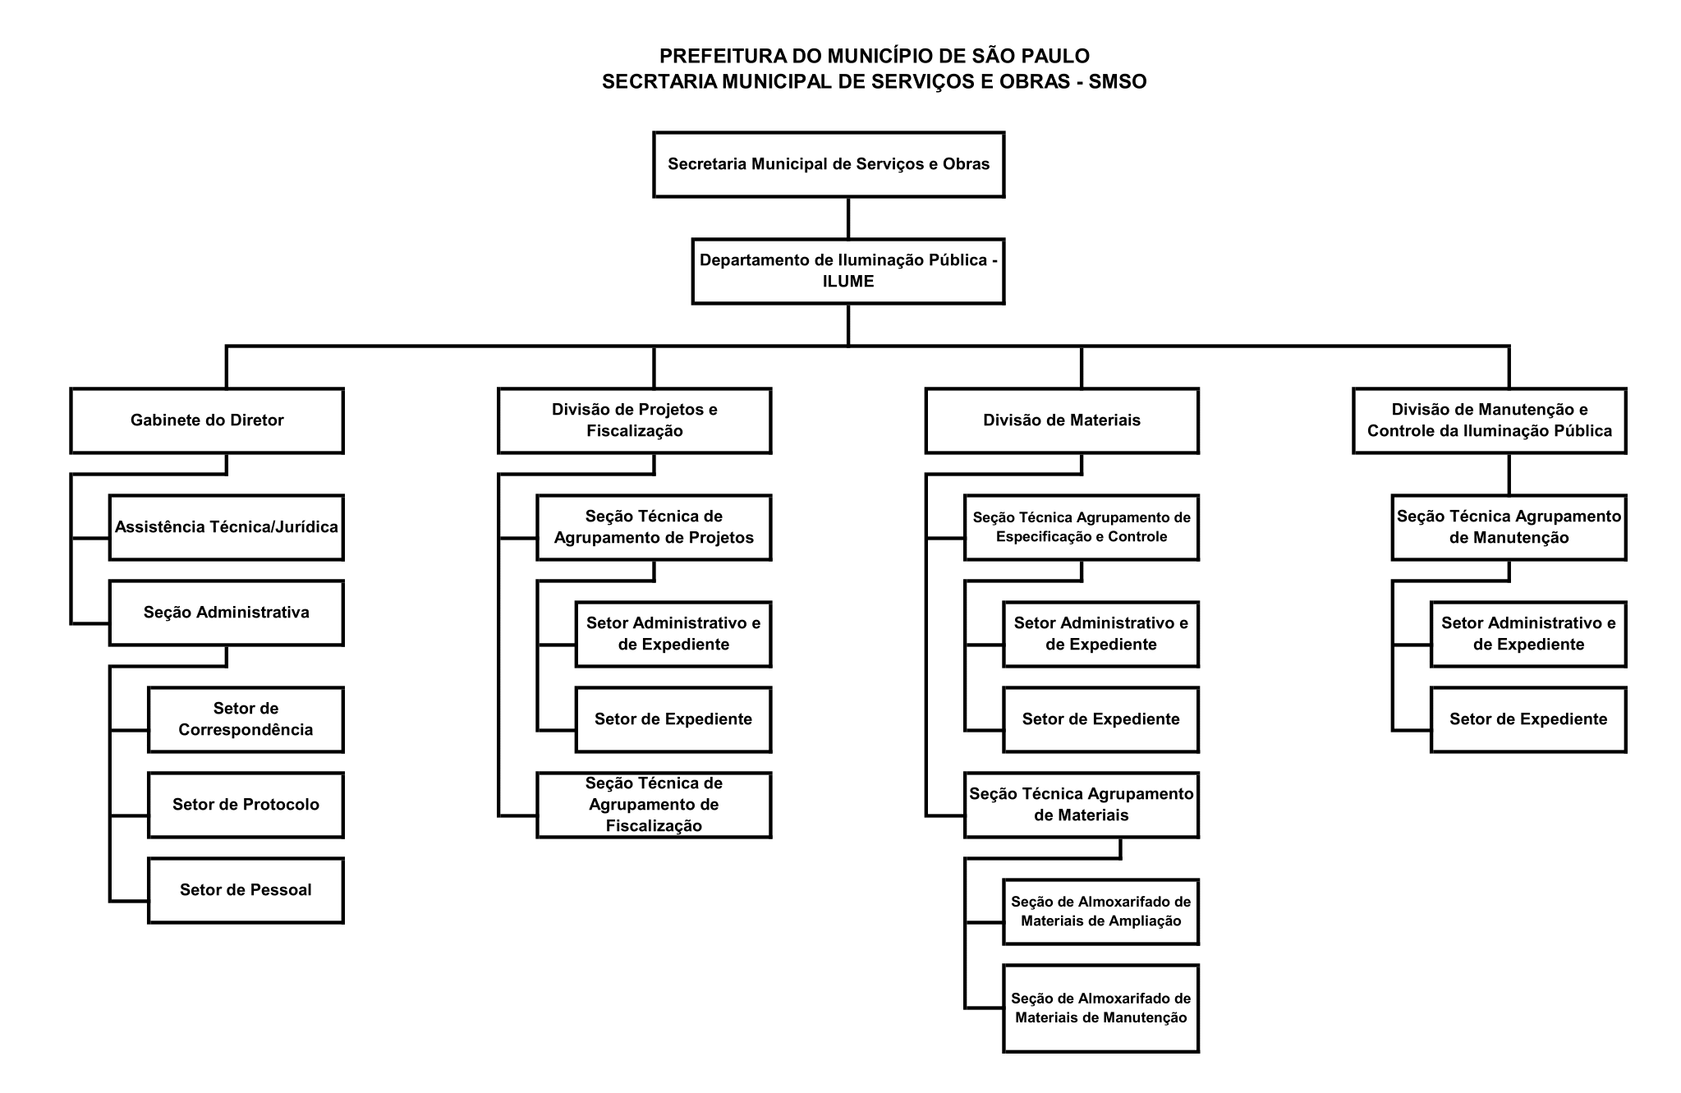
UNIDADES NA PMSP ATÉ 2017
A multiplicidade de tipos organizacionais, agravada pelas baixas remunerações, promovia uma série de distorções nas estruturas organizacionais, com níveis hierárquicos e departamentalização em excesso.
Tipos organizacionais na PMSP em janeiro de 2017
Organograma do Departamento de Iluminação Pública/SMSO em janeiro de 2017
Coordenadoria Geral
Coordenadoria
Coordenação Geral
Coordenação
Departamento
Supervisão Geral
Supervisão Técnica
Supervisão
Núcleo Técnico
Núcleo
Divisão Técnica
Divisão
Subdivisão
Seção Técnica
Seção
Unidade Técnica
Unidade
Subunidade
Setor Técnico
Setor
Agrupamento
...

Slide 51
OCORRÊNCIA DAS REFERÊNCIAS NAS UNIDADES DA PMSP EM 2017
Boa parte das unidades apresentavam distintas referências dentro de um mesmo tipo, acarretando disparidade de vencimento entre os ocupantes de cargos de chefia e direção em funções análogas. Na ausência de uma tipificação das unidades, a disponibilidade de referências em um órgão direcionava o desenho da sua estrutura organizacional.
Coordenadoria Geral
Coordenadoria
Coordenação Técnica
Coordenação
DAS 14
DAS 13
DAS 12
DAS 11
DAS 10
DAS 09
Departamento
DAS 14
DAS 13
DAS 15
DAS 14
DAS 11
DAS 14
Supervisão Geral
Supervisão Técnica
Supervisão
DAS 13
DAS 12
DAS 11
Núcleo Técnico
Núcleo
DAS 12
DAS 11
DAS 10
DAS 09
DAS 14
DAS 12
DAS 12
Divisão Técnica
Divisão
DAS 12
DAS 11
Subdivisão
Seção Técnica
Seção
DAS 10
DAI 07
DAS 12
DAI 07
DAS 10
Unidade Técnica
DAS 11
DAS 10
Unidade
DAS 12
DAS 10
DAS 09
DAI 07
Subunidade
Setor Técnico
Setor
DAS 09
DAI 05
DAI 02
DAI 05
DAS 09
Agrupamento
DAS 10

Slide 52
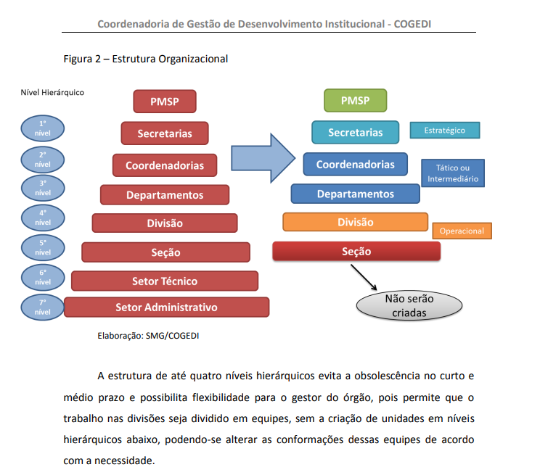
ESTRUTURA EM 4 NÍVEIS
Em janeiro de 2017, os órgãos municipais foram provocados a submeter, no prazo de 6 meses, proposta de reestruturação, tendo por premissa a redução de níveis hierárquicos e dos cargos em comissão.
Na ocasião, a COGEDI orientou os órgãos a privilegiarem estruturas de até 4 níveis hierárquicos, substituindo as unidades subordinadas por equipes de trabalho.
Seção Técnica
Seção
Setor Técnico
Setor
Agrupamento
unidades descontinuadas
Documento norteador para a modelagem dos órgãos da administração municipal – Fev/2017

Slide 53
NOVO MODELO DE CARGOS EM COMISSÃO
Referências anteriores
Símbolo
Valor atual
Um segundo passo importante de racionalização organizacional se deu com a mudança do modelo de cargos em comissão da PMSP. Submetido e aprovado em 2021, o novo modelo que instituiu 6 níveis (símbolos) para os cargos de direção, chefia e assessoramento foi implementado nos órgãos municipais entre o segundo e o terceiro trimestre de 2022.
Além de substituir as 16 referências do modelo anterior, a nova lei promoveu uma valorização real dos cargos em comissão, tornando-os mais condizentes com as suas responsabilidades e mais atrativos aos seus ocupantes.
Comissionado
Servidor
DAS 16
CG
CDA-6
R$ 11.341,13
R$ 5.670,56
DAS 15
CA
CDA-5
R$ 9.450,94
R$ 4.725,47
DAS 14
DAI08
DAS 13
DAI 07
CDA-4
R$ 7.560,75
R$ 3.780,37
DAS 12
DAI 06
CDA-3
R$ 5.670,56
R$ 2.835,28
DAS 11
DAI 05
CDA-2
DAS
10
DAI
04
R$ 3.780,37
R$ 1.890,18
DAS 09
DAI02
CDA-1
R$ 1.890,18
R$ 945,09

Slide 54
COMPETÊNCIA DOS CARGOS DE DIREÇÃO E CHEFIA NO MODELO CDA
Para cada um dos símbolos, a lei definiu competências de acordo com a natureza do cargo.
Posteriormente, foram associadas aos símbolos as denominações dos cargos equivalentes.
SÍMBOLOS DE DIREÇÃO E CHEFIA
CDA-6 | CDA-5 | CDA-4 | CDA-3 | CDA-2
Realizar atividades de direção de natureza estratégica. | Realizar atividades de direção de natureza tática de alta complexidade. | Realizar atividades de direção de natureza tática de média complexidade. | Realizar atividades de direção de unidades ou equipes de execução. | Realizar atividades de chefia na liderança de equipes.
Promover o planejamento de ações de sua área de atuação de modo a realizar a missão e alcançar as metas e os objetivos de governo. | Promover o planejamento de ações de sua área de atuação alinhadas à estratégia, às metas e aos projetos de governo. | Garantir a integração e articulação de sua área de atuação ao planejamento das políticas públicas e de governo. | Garantir a integração e articulação de sua área de atuação às políticas públicas e de governo. | Garantir a integração e articulação de programas e projetos designados a sua equipe às políticas públicas e de governo.
Definir diretrizes, regras, planos e projetos de atuação em nível estratégico de governo, reportando-se a autoridade superior. | Definir diretrizes, regras, planos e projetos de atuação em nível estratégico de governo, reportando-se a autoridade superior. | Estabelecer diretrizes de atuação alinhadas às estratégias de governo, reportando-se a autoridade superior. | Estabelecer diretrizes de atuação alinhadas às estratégias de governo, reportando-se a autoridade superior. | Estabelecer processos de desenvolvimento e acompanhamento dos programas e projetos de sua equipe alinhadas as estratégias de governo reportando-se a autoridade superior.
Competências previstas no
Anexo II da
Lei n. 17.708/21
Coordenador II
Coordenador I / Diretor II
Diretor I / Supervisor
Chefe de Núcleo II
Chefe de Núcleo I
Chefe de Equipe II
Chefe de Equipe I
Cargos previstos no Anexo I do Dec n. 61.242/22

Slide 55
SITUAÇÃO DAS UNIDADES NA IMPLEMENTAÇÃO DOS CARGOS
Durante a implementação do novo modelo de cargos, alguns órgãos definiram seus cargos prevendo uma futura reestruturação. Essa antecipação provocou uma série de incongruências entre as unidades organizacionais existentes e seus respectivos símbolos.
A ausência de uniformidade na adoção dos tipos organizacionais, dentro de um mesmo órgão ou entre órgãos distintos, agravou ainda mais o problema, o que reforçou a necessidade de se pensar uma tipificação para as unidades organizacionais da PMSP.
Coordenadoria
CDA-6
CDA-5
CDA-4
Coordenação
CDA-6
CDA-5
CDA-4
Unidade
CDA-6
CDA-3
Departamento
CDA-5
CDA-4
CDA-3
Divisão
CDA-5
CDA-4
CDA-3
Supervisão
CDA-5
CDA-4
CDA-3
Núcleo
CDA-4
CDA-3
CDA-2
Equipamentos públicos
CDA-5
CDA-4
CDA-3
CDA-2
Unidades organizacionais x CDA na migração dos cargos

Slide 56

TIPIFICAÇÃO: CRITÉRIOS DE ANÁLISE
A análise das unidades se deu a partir de três critérios:
Amplitude de comando: quantidade de servidores na própria unidade
Cadeia escalar: quantidade de unidades subordinadas e quantidade geral de servidores (considerando unidades subordinadas)
Atribuições: complexidade e/ou nível de responsabilidade (estratégico/tático/operacional)
Buscou-se identificar, por meio desses critérios, elementos de diferenciação entre as unidades, sobretudo entre aquelas de mesmo símbolo ou denominação semelhante. As quantidades de servidores foram extraídas do Sistema Integrado de Gestão de Pessoas e Competências - SIGPEC/CUBOS. As atribuições foram consultadas dos decretos de organização mais recentes.

Slide 57
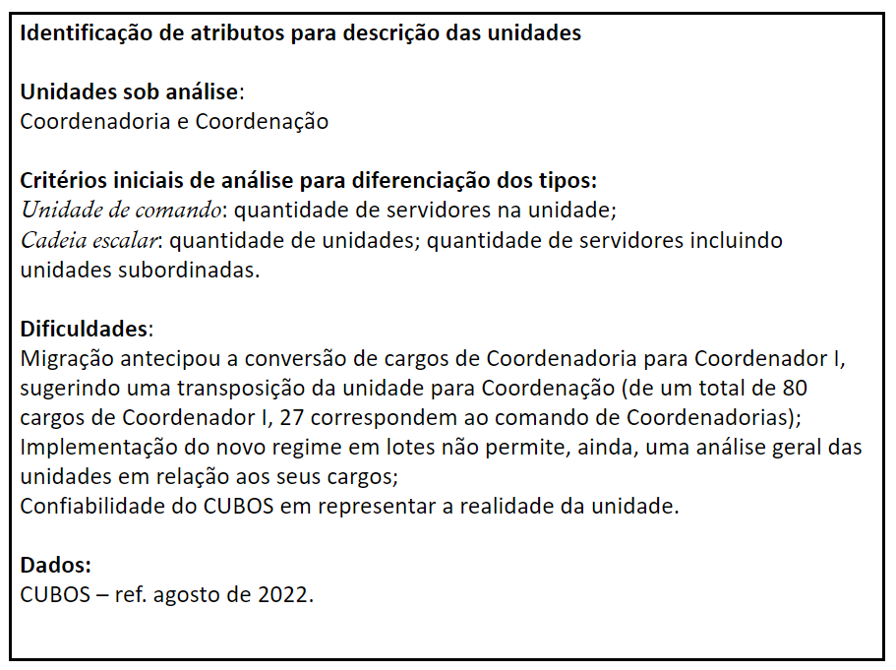
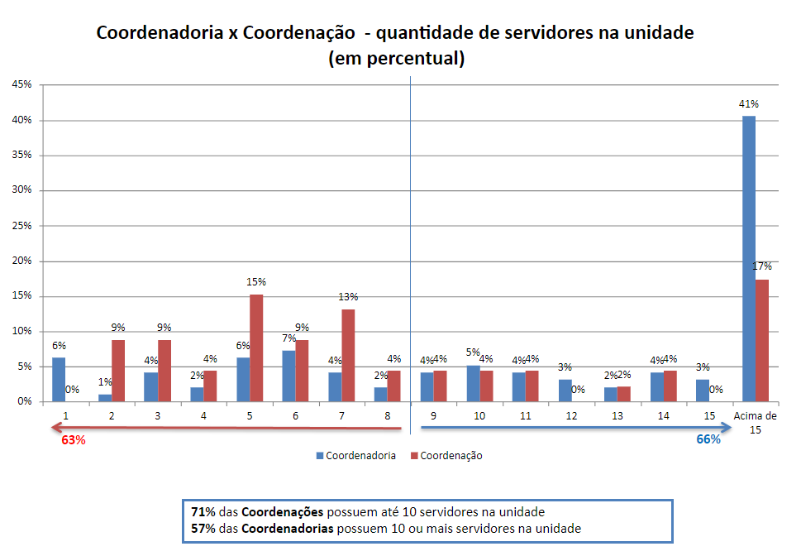
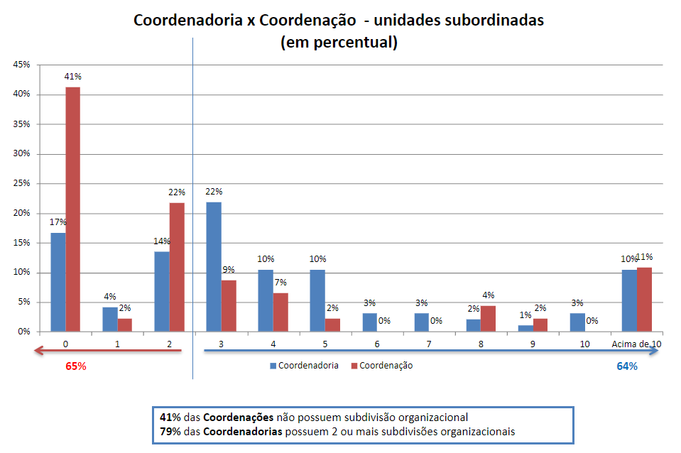
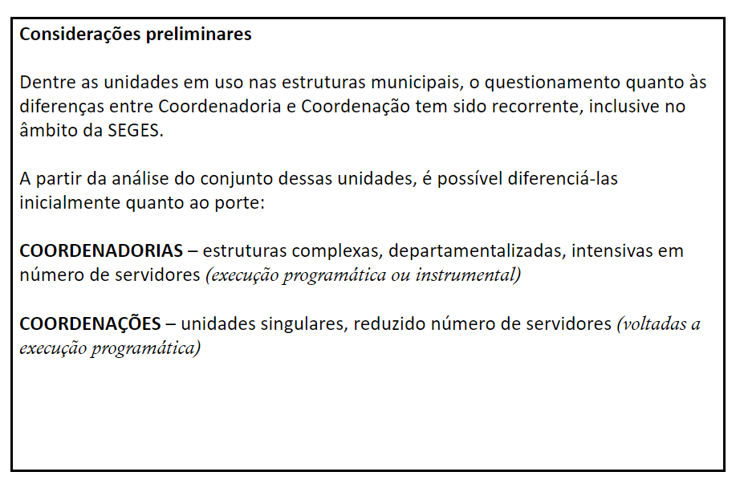
TIPIFICAÇÃO: PROCEDIMENTOS DE ANÁLISE
O levantamento de dados foi realizado para todas as unidades organizacionais. Contudo, quanto mais próximo do nível operacional, menor a disponibilidade de dados/informações.
Dessa forma, a análise dos critérios foi realizada prioritariamente entre unidades de nível estratégico e tático, de maneira comparada.
Análise: Coordenadoria x Coordenação

Slide 58
TIPIFICAÇÃO: DEFINIÇÕES DAS UNIDADES
estratégico
Coordenadoria
Unidade de atuação em nível estratégico, subordinada diretamente ao titular do órgão. Sua atuação é diretamente vinculada a uma ou mais das finalidades do órgão.
tático
Unidade singular de natureza tática de alta complexidade, não departamentalizada, subordinada ao titular do órgão ou à unidade em nível estratégico (Coordenadoria).
Coordenação
Departamento
Unidade intermediária de natureza tática de alta complexidade, entre o nível estratégico (Coordenadoria) e o nível de execução, contando com unidades a elas subordinadas.
Unidade dedicada a atividades técnicas, administrativas ou operacionais* de média complexidade.​
Divisão
Supervisão
Unidade encarregada da supervisão de equipamentos e/ou de serviços descentralizados no território.
operacional
Unidade dedicada a atividades operacionais de baixa complexidade em estruturas organizacionais complexas.
Núcleo
Equipamentos públicos
Unidades encarregadas da prestação direta de serviços públicos no território.
* Atividades operacionais podem ser atribuidas às divisões e desempenhadas por meio de equipes, sem a necessidade de criação de unidade dedicada.

Slide 59

TIPIFICAÇÃO: UNIDADES A SEREM TRANSFORMADAS
A tipificação das unidades identificou, ainda, unidades com características semelhantes a outras presentes nas estruturas das Secretarias. Nesses casos, foram priorizadas aquelas em maior número e cuja nomenclatura se encontra consolidada na Administração municipal. Essas alterações deverão ocorrer à medida que processos de reestruturação sejam submetidos para análise da COGEDI. São elas:
Núcleo
(CDA-4)
Símbolo equivalente a Divisão. Nesse caso, a unidade deverá verificar se as atribuições são de nível tático ou operacional, fazendo as devidas adequações.
Unidade
(CDA-3)
Símbolo equivalente a Núcleo. Nesse caso, a área deverá ser denominada Núcleo, e o cargo Chefe de Núcleo, sem prejuízo do símbolo.
Núcleo
(CDA-2)
Símbolo equivalente ao cargo de Chefe de Equipe I. Essas unidades tendem a ser extintas.

Slide 60










TIPIFICAÇÃO: DEFINIÇÕES DOS EQUIPAMENTOS PÚBLICOS PRÓPRIOS
Desempenham atividades de natureza especial e de alta complexidade, com grande influência e variedade de serviços prestados a todo o município, e elevada autonomia de gestão. Hospitais municipais e equipamentos culturais multisserviços.
Equipamentos públicos
Desempenham atividades técnicas de média complexidade, com estrutura ​não departamentalizada. Unidades básicas de saúde, centros de referência em assistência social, bibliotecas, teatros, centros culturais, casas de cultura.
Desempenham atividades técnicas de média complexidade, com estrutura ​departamentalizada. Centros Educacionais Unificados – CEU’s.
Desempenham atividades operacionais de baixa complexidade. Exemplos: Mercados, sacolões, parques e viveiros, centros esportivos, ginásios, estádios e balneários.

Slide 61





TIPIFICAÇÃO DE UNIDADE DE DIREÇÃO SUPERIOR: SECRETARIA EXECUTIVA
As Secretarias Executivas também foram objeto de análise da equipe responsável pela tipificação das unidades. Apesar de ocorrer em poucos órgãos e seu cargo pertencer ao nível de direção superior da Administração Municipal, tem sido cada vez mais demandada nas reestruturações, o que levou à necessidade de definições mínimas:
Agendas prioritárias transversais: Temas de prioridade da administração pública e/ou da sociedade, cuja ação depende da mobilização de mais de um órgão.
Unidade de direção superior dos órgãos da administração municipal, responsável pela coordenação de macroprocessos organizacionais ou voltada à condução de agendas municipais prioritárias cuja consecução dependa da mobilização de mais de um órgão municipal ou de outros entes (públicos ou privados, nacionais ou estrangeiros, de natureza técnica ou política).
Articulação institucional com outros entes: Articulação de um órgão com outro ente, público ou privado, de natureza técnica ou política, nacional ou estrangeiro, necessária à condução das agendas e dos temas da administração municipal.
Secretaria Executiva
Macroprocesso organizacional: Agrupamento de processos complexos e afins de um órgão em uma mesma unidade, visando a sinergia do trabalho e a otimização dos recursos disponíveis.

Slide 62
Perguntas

Slide 63
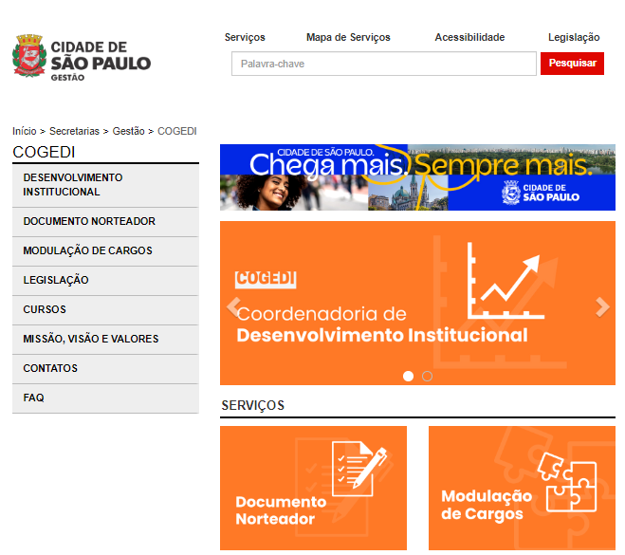
Você pode acessar o Mapa Mental deste Seminário e outros materiais da COGEDI em nosso site institucional:
https://www.prefeitura.sp.gov.br/cidade/secretarias/gestao/cogedi/

Slide 64
LEGISLAÇÃO E ATOS NORMATIVOS DE REFERÊNCIA
Leis que criam o novo modelo de cargos em comissão e funções de confiança:
https://legislacao.prefeitura.sp.gov.br/leis/lei-17708-de-3-de-novembro-de-2021
https://legislacao.prefeitura.sp.gov.br/leis/lei-17720-de-2-de-dezembro-de-2021
Decreto regulamentador:
https://legislacao.prefeitura.sp.gov.br/busca?nr_lei=61.242
Decreto de criação do Quadro Específico:
https://legislacao.prefeitura.sp.gov.br/leis/decreto-45751-de-04-de-marco-de-2005
Atribuições de COGEDI:
https://legislacao.prefeitura.sp.gov.br/leis/decreto-62208-de-28-de-fevereiro-de-2023

Slide 65



Dúvidas?
Envie e-mail para: cogedi@prefeitura.sp.gov.br
Siga a SEGES nas redes sociais
gestaoprefsp

